Slide 1
Bài tập trong các bài học

Slide 2
Ví dụ
char *pchar; short *pshort; long *plong; pchar ++; pshort ++; plong ++;
Giả sử các địa chỉ ban đầu tương ứng của 3 con trỏ là 100, 200 và 300, kết quả ta có các giá trị 101, 202 và 304 tương ứng
Nếu viết tiếp
plong += 5; => plong = 324
pchar -=10; => pchar = 91
pshort +=5; => pshort = 212

Slide 3
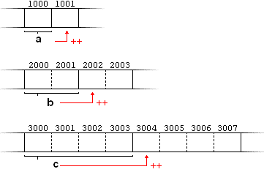
Ví dụ
char *a; short *b; long *c;
Các con trỏ a, b, c lần lượt trỏ tới ô nhớ 1000, 2000 và 3000.
Cộng các con trỏ với một số nguyên:
a = a + 1;//con trỏ a dời đi 1 byte b = b + 1;//con trỏ b dời đi 2 byte c = c + 1; //con trỏ c dời đi 4 byte

Slide 4
Chú ý
++ và -- có độ ưu tiên cao hơn * nên *p++ tương đương với *(p++) tức là tăng địa chỉ mà nó trỏ tới chứ không phải tăng giá trị mà nó chứa.
*p++ = *q++ sẽ tương đương với
*p = *q;
p=p+1;
q=q+1;

Slide 5
Ví dụ:
#include <iostream.h>
#include<conio.h>
void main ()
{
int a = 20, b = 15, *pa, *pb, temp;
pa = &a; // con trỏ pa chứa địa chỉ của a
pb = &b; // con trỏ pb chứa địa chỉ của b
temp = *pa;
*pa = *pb;
*pb = temp;
cout << "a = " << a << endl;
cout << “b = ” << b;
}
// kết quả xuất ra màn hình
a = 15
b = 20

Slide 6
Con trỏ và mảng
Truy cập các phần tử mảng bằng con trỏ
Kiểu mảng | Kiểu con trỏ
&<Tên mảng>[0] | <Tên con trỏ >
&<Tên mảng> [<Vị trí>] | <Tên con trỏ> + <Vị trí>
<Tên mảng>[<Vị trí>] | *(< Tên con trỏ > + <Vị trí>)

Slide 7
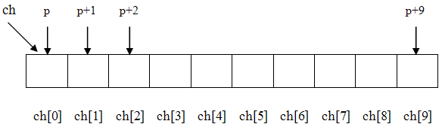
Ví dụ
char ch[10], *p;
p = ch;
p được gán địa chỉ của phần tử đầu tiên của mảng ch.
p = ch;
Để tham chiếu phần tử thứ 3 trong mảng ch, ta dùng một trong 2 cách sau:
ch[2]
*(p+2)

Slide 8
Ví dụ
#include <iostream.h>
#include <conio.h>
void main ()
{
int numbers[5], * p;
p = numbers; *p = 10;
p++; *p = 20;
p = &numbers[2]; *p = 30;
p = numbers + 3; *p = 40;
p = numbers; *(p+4) = 50;
for (int n=0; n<5; n++)
cout << numbers[n] << ", ";
}

Slide 9
Ví dụ
int Numbers[5];
Numbers
10
20
30
40
50
int *p;
p
p
p
p
p
p
p
p= Numbers;
20
*p = 10;
p++;
*p = 20;
p = &numbers[2];
*p = 30;
p = numbers + 3;
*p = 40;
p = numbers;
*(p+4) = 50;

Slide 10
Con trỏ và xâu
Ta có char tinhthanh[30] =“Da Lat”;
Tương đương :
char *tinhthanh;
tinhthanh=“Da lat”;
Hoặc: char *tinhthanh =“Da lat”;
Ngoài ra các thao tác trên xâu cũng tương tự như trên mảng
*(tinhthanh+3) = “l”
Chú ý : với xâu thường thì không thể gán trực tiếp như dòng thứ 3

Slide 11
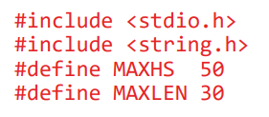
Mảng các con trỏ
Một ưu điểm khác của mảng trỏ là ta có thể hoán chuyển các đối tượng (mảng con, cấu trúc..) được trỏ bởi con trỏ này bằng cách hoán đổi các con trỏ
Ưu điểm tiếp theo là việc truyền tham số trong hàm
Ví dụ: Vào danh sách lớp theo họ và tên, sau đó sắp xếp để in ra theo thứ tự ABC.

Slide 12
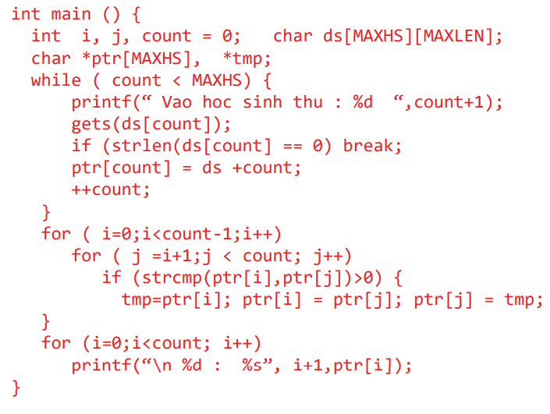
Mảng các con trỏ

Slide 13
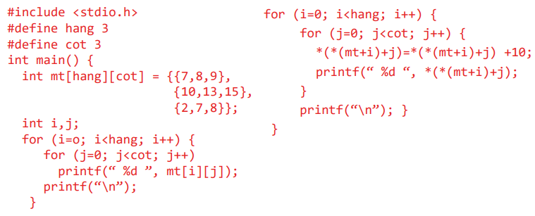
Con trỏ trỏ tới con trỏ
Ví dụ: in ra một ma trận vuông và cộng mỗi phần tử của ma trận với 10

Slide 14
Bài tập
Viết chương trình tính tổng các phần tử mảng sử dụng con trỏ

Slide 15
int main() {
int numArray[6];
int i, sum = 0;
int *ptr = numArray;
cout << "Nhap 6 phan tu: " << endl;
for (i = 0; i < 6; i++)
cin >> *(ptr+i);
ptr = numArray;
for (i = 0; i < 6; i++) {
sum = sum + *ptr;
ptr++;
}
cout << "Tong cac phan tu cua mang la: " << sum << endl; return(0);
}

Slide 16
Bài tập
Xây dựng một hàm tính độ dài của chuỗi sử dụng con trỏ.

Slide 17
Bài tập
Xây dựng một hàm tính độ dài của chuỗi sử dụng con trỏ.
int string_ln(char*p) /* p=&str[0] */
{
int count = 0;
while (*p != '\0') {
count++;
p++;
}
return count;
}

Slide 18
Bài tập
Viết chương trình nhập vào n số nguyên, thực hiện (sử dụng con trỏ):
Tính giá trị trung bình, giá trị min max của các phần tử trong mảng
Sắp xếp các phần tử trong mảng theo thứ tự tăng dần

Slide 19
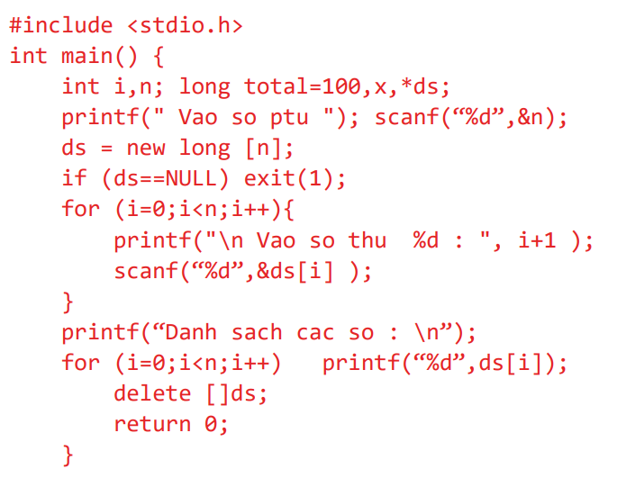
Ví dụ

Slide 20
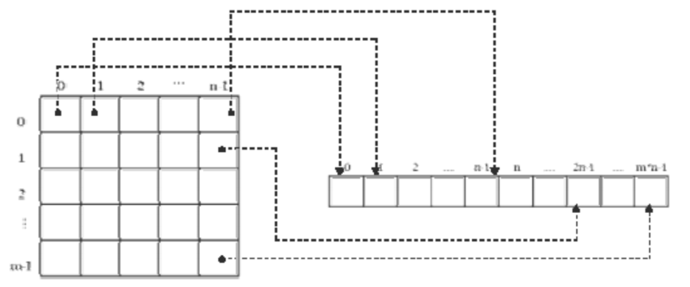
Bộ nhớ động cho mảng 2 chiều
Cách 1: Biểu diễn mảng 2 chiều thành mảng 1 chiều
Gọi X là mảng hai chiều có kích thước m dòng và n cột. A là mảng một chiều tương ứng, khi đó
X[i][j] = A[i*n+j]

Slide 21
Bộ nhớ động cho mảng 2 chiều
Cách 2: Dùng con trỏ của con trỏ
Ví dụ: Với mảng số nguyên 2 chiều có kích thước là R * C ta khai báo như sau:
int **mt;
mt = new int *[R];
int *temp = new int[R*C];
for (i=0; i< R; ++i) {
mt[i] = temp;
temp += C;
}
Để giải phóng:
delete [] mt[0];
delete [] mt;

Slide 22
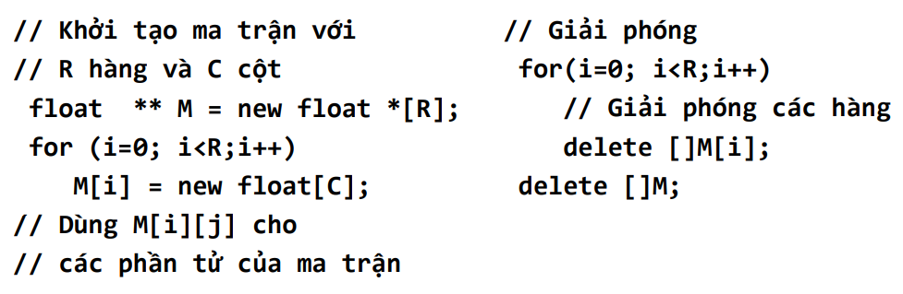
Bộ nhớ động cho mảng 2 chiều
Ví dụ khác để cấp phát động cho mảng hai chiều chứa các số thực float

Slide 23
Bài tập
Viết chương trình cộng hai ma trận với dữ liệu mỗi ma trận được cấp phát bộ nhớ động theo hai cách:
Sử dụng con trỏ
Sử dụng con trỏ trỏ đến con trỏ

Slide 24
Cộng hai ma trận với mỗi ma trận được cấp phát động
//Cấp phát vùng nhớ cho ma trận A
if(!AllocMatrix(&A,M,N))
{
cout << "Khong con du bo nho! "
<< endl;
return 1;
}
//Cấp phát vùng nhớ cho ma trận B
if(!AllocMatrix(&B,M,N))
{
cout << "Khong con du bo nho! "
<< endl;
FreeMatrix(A);
return 1;
}
}
#include <iostream.h>
#include <conio.h>
int main()
{
int M,N;
int *A = NULL,
*B = NULL,
*C = NULL;
cout << "Nhap so dong cua
ma tran:"; cin>>M;
cout << "Nhap so cot cua
ma tran:"; cin>>N;

Slide 25
//Cấp phát vùng nhớ
//cho ma trận C
if (!AllocMatrix(&C,M,N))
{
cout << "Khong con du
bo nho!"
<<endl;
//Giải phóng vùng nhớ A
FreeMatrix(A);
//Giải phóng vùng nhớ B
FreeMatrix(B);
return 1;
}
cout << "Nhap ma tran
thu 1"<< endl;
InputMatrix(A,M,N,'A');
cout << "Nhap ma tran
thu 2"<<endl;
InputMatrix(B,M,N,'B');
clrscr();
cout<<"Ma tran thu 1"<<endl;
DisplayMatrix(A,M,N);
cout<<"Ma tran thu 2"<<endl;
DisplayMatrix(B,M,N);
AddMatrix(A,B,C,M,N);
cout <<"Tong hai ma tran "
<<endl;
DisplayMatrix(C,M,N);
//Giải phóng vùng nhớ A
FreeMatrix(A);
//Giải phóng vùng nhớ B
FreeMatrix(B);
//Giải phóng vùng nhớ C
FreeMatrix(C);
return 0;
}

Slide 26
//Cộng hai ma trận
void AddMatrix(int *A,int *B,int*C,int M,int N)
{
for(int I=0;I<M*N;++I)
C[I] = A[I] + B[I];
}
//Cấp phát vùng nhớ cho ma trận
int AllocMatrix(int **A,int M,int N)
{
*A = new int [M*N];
if (*A == NULL)
return 0;
return 1;
}
//Giải phóng vùng nhớ
void FreeMatrix(int *A)
{
if (A!=NULL)
delete [] A;
}

Slide 27
//Nhập các giá trị của ma trận
void InputMatrix(int *A,int M,int N,char Symbol)
{
for(int I=0;I<M;++I)
for(int J=0;J<N;++J)
{
cout<<Symbol<<"["<<I<<"]["<<J<<"]=";
cin>>A[I*N+J];
}
}
//Hiển thị ma trận
void DisplayMatrix(int *A,int M,int N)
{
for(int I=0;I<M;++I)
{
for(int J=0;J<N;++J)
{
//canh le phai voi chieu dai 7 ky tu
out.width(7);
cout<<A[I*N+J];
}
cout<<endl;
}
}

Slide 28
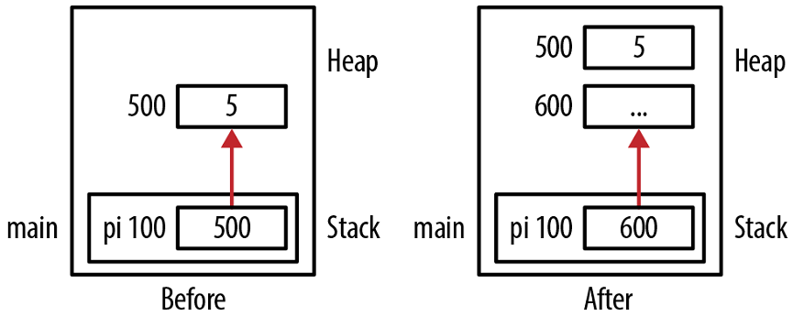
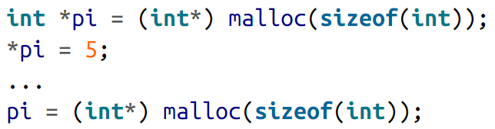
Mở rộng: các vấn đề với cấp phát bộ nhớ động
Memory Leaks: Rò rỉ bộ nhớ xảy ra khi bộ nhớ được phân bổ không bao giờ được sử dụng lại nhưng không được giải phóng.

Slide 29
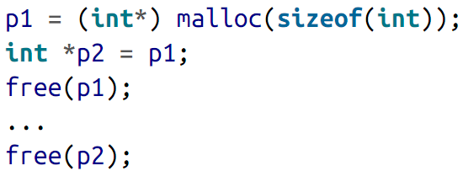
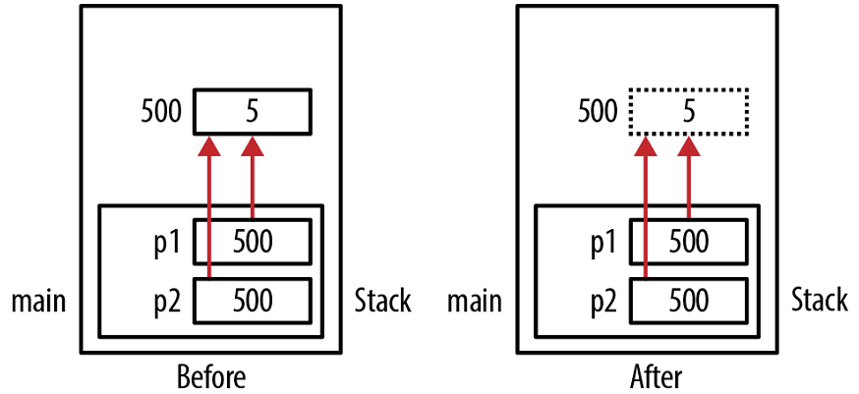
Mở rộng: các vấn đề với cấp phát bộ nhớ động
Double Free: giải phóng một khối bộ nhớ hai lần
Dangling Pointers: nếu một con trỏ vẫn tham chiếu bộ nhớ gốc sau khi nó được giải phóng, nó được gọi là con trỏ lơ lửng. Con trỏ không trỏ đến một đối tượng hợp lệ.

Slide 30
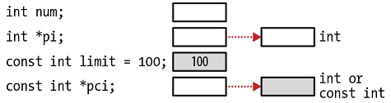
Mở rộng: Con trỏ đến hằng (Pointers to a constant)
Một con trỏ có thể được xác định để trỏ đến một hằng số. Điều này có nghĩa là con trỏ không thể được sử dụng để sửa đổi giá trị mà nó đang tham chiếu.
int num = 5;
const int limit = 500;
int *pi; // Pointer to an integer
const int *pci; // Pointer to a constant integer
pi = &num;
pci = &limit;
Notes:
Dereferencing a constant pointer is fine if we are simply reading the integer’s value.
Reading is a perfectly legitimate and necessary capability, as shown below:
printf("%d\n", *pci);
We cannot dereference a constant pointer to change what the pointer references, but
we can change the pointer. The pointer value is not constant. The pointer can be changed
to reference another constant integer or a simple integer. Doing so will not be a problem.
The declaration simply limits our ability to modify the referenced variable through the
pointer.
This means the following assignment is legal:
pci = &num;
We can dereference pci to read it; however, we cannot dereference it to modify it.
Consider the following assignment:
*pci = 200;
This will result in the following syntax error:
'pci' : you cannot assign to a variable that is const
The declaration of pci as a pointer to a constant integer means:
• pci can be assigned to point to different constant integers
• pci can be assigned to point to different nonconstant integers
• pci can be dereferenced for reading purposes
• pci cannot be dereferenced to change what it points to

Slide 31

Mở rộng: Con trỏ hằng (Constant pointers)
Con trỏ là hằng không thể thay đổi, giá trị mà nó trỏ đến có thể thay đổi
int num;
int *const cpi = &num;
Các lệnh sau là hợp lệ
*cpi = limit;
*cpi = 25;
Notes:
It is possible to dereference cpi and assign a new value to whatever cpi is referencing.
The following are two valid assignments:
*cpi = limit;
*cpi = 25;

Slide 32
Truyền tham chiếu
Hàm nhận tham số là con trỏ
void Swap(int *X, int *Y) {
int Temp = *X;
*X = *Y;
*Y = Temp;
}
Để hoán đổi giá trị hai biến A và B
Swap(&A, &B);

Slide 33
Truyền tham chiếu
Hàm nhận tham số là tham chiếu
void Swap(int &X, int &Y){
int Temp = X;
X = Y;
Y = Temp;
}
Để hoán đổi giá trị hai biến A và B
Swap(A, B);

Slide 34
Truyền tham chiếu
Khi một hàm trả về một tham chiếu, chúng ta có thể gọi hàm ở phía bên trái của một phép gán.
#include <iostream.h>
int X = 4;
int & MyFunc(){
return X;
}
int main(){
Cout << "X=“ << X << endl;
Cout << "X=“ << MyFunc() << endl;
MyFunc() = 20; // ~X=20
Cout << "X=“ << X << endl;
return 0;
}

Slide 35
Đa năng hoá toán tử
Định nghĩa lại chức năng của các toán tử đã có sẵn
Thể hiện các phép toán một cách tự nhiên hơn
Ví dụ: thực hiện các phép cộng, trừ số phức
Trong C: Cần phải xây dựng các hàm AddSP(), TruSP()
Không thể hiện được phép cộng và trừ cho các biểu thức như: a=b+c-d+e+f-h-k

Slide 36
#include <stdio.h>
struct SP {
double real;
double img;
};
SP SetSP(double real, double img);
SP AddSP(SP C1,SP C2);
SP SubSP(SP C1,SP C2);
void DisplaySP(SP C);
int main(void) {
SP C1,C2,C3,C4;
C1 = SetSP(1.0,2.0);
C2 = SetSP(-3.0,4.0);
cout << "\nSo phuc thu nhat:"; DisplaySP(C1);
cout << "\nSo phuc thu hai:"; DisplaySP(C2);
C3 = AddSP(C1,C2);
C4 = SubSP(C1,C2);
cout << "\nTong hai so phuc nay:"; DisplaySP(C3);
cout << "\nHieu hai so phuc nay:"; DisplaySP(C4);
return 0;
}

Slide 37
SP SetSP(double real,double img) {
SP tmp;
tmp.real = real; tmp.img = img;
return tmp;
}
SP AddSP(SP C1,SP C2) {
SP tmp;
tmp.real = C1.real + C2.real;
tmp.img = C1.img + C2.img;
return tmp;
}
SP SubSP(SP C1,SP C2) {
SP tmp;
tmp.real = C1.real - C2.real;
tmp.img = C1.img - C2.img;
return tmp;
}
void DisplaySP(SP C) {
cout << C.real << " i " << C.img;
}

Slide 38
C++
C++ cho phép chúng ta có thể định nghĩa lại chức năng của các toán tử đã có sẵn một cách tiện lợi và tự nhiên. Điều này gọi là đa năng hóa toán tử.
Một hàm định nghĩa một toán tử có cú pháp sau:
data_type operator operator_symbol ( parameters ){ ………………………………
}
Trong đó:
data_type: Kiểu trả về.
operator_symbol: Ký hiệu của toán tử.
parameters: Các tham số (nếu có).

Slide 39
#include <iostream.h>
typedef struct SP { double real; double img;} SP;
SP SetSP(double real, double img);
void DisplaySP(SP C);
SP operator + (SP C1, SP C2);
SP operator - (SP C1, SP C2);
int main() {
SP C1,C2,C3,C4;
C1 = SetSP(1.1,2.0);
C2 = SetSP(-3.0,4.0);
cout << "\nSo phuc thu nhat:"; DisplaySP(C1);
cout << "\nSo phuc thu hai:"; DisplaySP(C2);
C3 = C1 + C2;
C4 = C1 - C2;
cout << "\nTong hai so phuc nay:"; DisplaySP(C3);
cout << "\nHieu hai so phuc nay:"; DisplaySP(C4);
return 0;
}

Slide 40
SetSP(double real,double img) {
SP tmp;
tmp.real = real; tmp.img = img;
return tmp;
}
SP operator + (SP C1,SP C2) {
SP tmp;
tmp.real = C1.real + C2.real;
tmp.img = C1.img + C2.img;
return tmp;
}
SP operator - (SP C1,SP C2) {
SP tmp;
tmp.real = C1.real - C2.real;
tmp.img = C1.img - C2.img;
return tmp;
}
void DisplaySP(SP C) {
cout << "(“ << C.real << ",“ << C.img << ")";
}

Slide 41
Ví dụ sử dụng con trỏ hàm
void swapValue(int &value1, int &value2){
int temp = value1;
value1 = value2;
value2 = temp;
}
int main(){
void(*pSwap) (int &, int &) = swapValue;
int a = 1, b = 5;
cout << "Before: " << a << " " << b << endl;
(*pSwap)(a, b);
cout << "After: " << a << " " << b << endl;
return 0;
}

Slide 42
Sắp xếp dãy số
bool ascending(int left, int right){
return left > right;
}
bool descending(int left, int right){
return left < right;
}
void selectionSort(int *arr, int length, bool (*comparisonFunc)(int, int)){
for (int i_start = 0; i_start < length; i_start++) {
int minIndex = i_start;
for (int i_current = i_start + 1; i_current < length; i_current++){
if (comparisonFunc(arr[minIndex], arr[i_current])) {
minIndex = i_current;
}
}
swap(arr[i_start], arr[minIndex]); // std::swap
}
}
Notes:
Con trỏ hàm cũng là một biến con trỏ, do đó chúng ta có thể sử dụng con trỏ hàm là tham số của một hàm nào đó. Khi tham số của hàm là con trỏ hàm, đối số chính là địa chỉ của hàm.

Slide 43
Sắp xếp dãy số
int main() {
int arr[] = { 1, 4, 2, 3, 6, 5, 8, 9, 7 };
int length = sizeof(arr) / sizeof(int);
cout << "Before sorted: ";
printArray(arr, length);
selectionSort(arr, length, descending);
cout << "After sorted: ";
printArray(arr, length);
return 0;
}

Slide 44
Sắp xếp dãy số
int main() {
int arr[] = { 1, 4, 2, 3, 6, 5, 8, 9, 7 };
int length = sizeof(arr) / sizeof(int);
cout << "Before sorted: ";
printArray(arr, length);
selectionSort(arr, length, ascending);
cout << "After sorted: ";
printArray(arr, length);
return 0;
}

Slide 45
Khái quát hóa hàm (Function templates)
#include <iostream>
using namespace std;
template <typename T>
T maxval(T x, T y){
return (x > y) ? x : y;
}
int main() {
int i = maxval(3, 7); // returns 7
cout << i << endl;
double d = maxval(6.34, 18.523); // returns 18.523
cout << d << endl;
char ch = maxval('a', '6'); // returns 'a'
cout << ch << endl;
return 0;
}
Notes:
Với những hàm sử dụng nhiều hơn một kiểu tham số, ví dụ 2 tham số có 2 kiểu dữ liệu khác nhau, chúng ta có thể sửa lại như sau:
template <typename T1, typename T2> // template function here
1
2
3
Hàm khuôn mẫu giúp bạn tiết kiệm rất nhiều thời gian, vì bạn chỉ cần viết một hàm và nó sẽ hoạt động với nhiều kiểu khác nhau. Sử dụng khuôn mẫu hàm giúp dễ quản lý và bảo trì mã hơn, vì mã trùng lặp được giảm đáng kể.

Slide 46
Hàm nặc danh - cú pháp lambda
#include <iostream>
using namespace std;
void stdio_doing(int n) {
n = n + 10;
cout << n << " ";
}
void for_each (int *arr, int n, void (*func)(int a)){
for (int i = 0; i < n; i++) {
func(*(arr + i));
}
}
int main(){
int arr[] ={1, 2, 3, 4, 5} , n = 5;
for_each(arr, n, stdio_doing);
return 0;
}

Slide 47
Hàm nặc danh - cú pháp lambda
#include <iostream>
using namespace std;
void for_each (int *arr, int n, void (*func)(int a)){
for (int i = 0; i < n; i++) {
func(*(arr + i));
}
}
int main(){
int arr[] ={1, 2, 3, 4, 5} , n = 5;
for_each(arr, n, [] (int a){
a = a + 10;
cout << a << " ";
});
return 0;
}
Lợi ích của lambda là không nhất thiết phải khai báo tên hàm ở nơi khác, mà có thể tạo ngay một hàm sử dụng tại chỗ (thường là các tác vụ nhỏ - dùng 1 lần hay chỉ có 1 chỗ gọi hàm đó).
Như vậy sẽ giảm được thời gian khai báo 1 hàm.

Slide 48
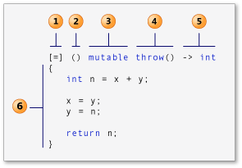
Hàm nặc danh - cú pháp lambda
(1) Mệnh đề bắt giữ (capture clause)
(2) Danh sách tham số
(3) Tính bền vững của lambda
(4) Ngoại lệ có thể xảy ra trong lambda.
(5) Kiểu trả về của lambda
(6) Phần thân lambda

Slide 49
Hàm nặc danh - cú pháp lambda
Mệnh đề bắt giữ (capture clause)
[ ] | Không sử dụng bất kỳ biến bên ngoài thân hàm e.g. [ ]( int i){ return i+j; } //error vì j là biến bên ngoài và không được captured
[& ] | Được sử dụng các biến bên ngoài qua tham chiếu (by reference). e.g. [&]( int i){ j++; return i+j; } //changes made to j is reflected upon return
[=] | Được sử dụng các biến bên ngoài, nhưng là dạng sao chép giá trị của biến đó (by value) e.g. [=]( int i){ return i+j; } //j không được thay đổi trong thân hàm
[&,j] | Bất kỳ biến bên ngoài nào được captured qua tham chiếu, ngoại trừ biến j được captured qua giá trị. e.g. [&,j]( int i){ j++; k++; return i+j+k; } //j được tăng cục bộ. k tăng giá trị cho cả bên ngoài hàm
[=,j] | Bất kỳ biến bên ngoài nào được captured qua giá trị, ngoại trừ biến j được captured qua tham chiếu. e.g. [ ]( int i){ j++; k++; return i+j+k; }
[this] | Cho phép sử dụng this (OOP) như 1 bản sao
[&,&j] | Error. j đã được ghi lại theo tham chiếu theo mặc định
[=,this] | Error. khi sử dụng =, this được captured theo mặc được
[i,i] | Error. i bị lặp lại
[&this] | Error. không thể lấy địa chỉ của this
[42] | Error. Phải cung cấp tên biến hoặc & hoặc = hoặc this

Slide 50
Ví dụ
#include <iostream>
using namespace std;
int main(){
int m = 0;
int n = 0;
auto func = [&, n] (int a) mutable {
m = ++n + a;
};
func(4);
cout << m << endl << n << endl;
}
Kết quả:
5
0

Slide 51
Bài tập
Xây dựng cấu trúc thời gian Time chứa các thông tin giờ, phút và đa năng hóa các toán tử +, - cho cấu trúc thời gian này.

Slide 52
Bài tập
Xây dựng hàm cấp phát động một ma trận có kích thước n x m.

Slide 53
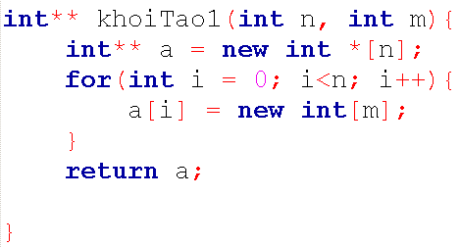

Bài tập
Xây dựng hàm cấp phát động một ma trận có kích thước n x m.
Cách 1:

Slide 54
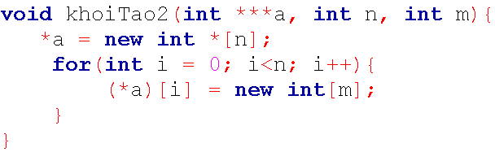

Bài tập
Xây dựng hàm cấp phát động một ma trận có kích thước n x m.
Cách 2:

Slide 55
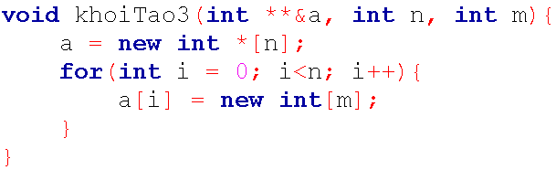

Bài tập
Xây dựng hàm cấp phát động một ma trận có kích thước n x m.
Cách 3:

Slide 56
Một vài ví dụ tối ưu mã C, C++
switch ( queue ) {
case 0 : letter = 'W'; break;
case 1 : letter = 'S'; break;
case 2 : letter = 'U'; break;
}
Hoặc có thể là :
if ( queue == 0 )
letter = 'W';
else if ( queue == 1 )
letter = 'S';
else letter = 'U';
static char *classes="WSU";
letter = classes[queue];

Slide 57
Một vài ví dụ tối ưu mã C, C++
(x >= min && x < max) có thể chuyển thành
(unsigned)(x - min) < (max - min)
Giải thích:
int: -2³¹ … 2³¹ - 1
unsigned: 0 … 2³² - 1
Nếu x - min >= 0: Hai biểu thức trên tương đương
Nếu x - min <= 0:
(unsigned) (x - min) = 2³² + x – min
>= 2³¹ > max - min

Slide 58
Một vài ví dụ tối ưu mã C, C++
int fact1_func (int n) {
int i, fact = 1;
for (i = 1; i <= n; i++) fact *= i;
return (fact);
}
int fact2_func(int n) {
int i, fact = 1;
for (i = n; i != 0; i--) fact *= i;
return (fact);
}
fact2_func nhanh hơn, vì phép thử != đơn giản hơn <=

Slide 59
Số thực dấu phẩy động
So sánh:
x = x / 3.0;
và
x = x * (1.0/3.0) ;
(biểu thức hằng được thực hiện ngay khi dịch)
Hãy dùng float thay vì double
Tránh dùng sin, exp và log (chậm gấp 10 lần * )
Dùng x * 0.5 thay vì x / 2.0
x+x+x thay vì x*3
Mảng 1 chiều nhanh hơn mảng nhiều chiều
Tránh dùng đệ quy

Slide 60
Ví dụ
Tính giai thừa của n
Định nghĩa không đệ quy n!
n! = n * (n-1) * … * 1
Định nghĩa đệ quy:
n! = 1 nếu n=0
n * (n-1)! nếu n>0
Mã C++
int factorial(int n) {
if (n==0) return 1;
else
return (n * factorial(n - 1));
}

Slide 61
Ví dụ
Tính
S(n) = 1/(1*2) + 1/(2*3) + ... + 1/( n*(n+1) )
S(n) = 1/2 khi n==1
= S(n-1)+1/(n*(n+1))
float S(int n) {
if ( n==1) return 0.5;
else return S(n-1)+1.0/(n*(n+1));
}

Slide 62
Ví dụ
Tính tổng các giá trị của dãy số H(n), biết
H(n) = n khi n<3
= 2*H(n-1)*H(n-2) khi n>2
long H(int n) {
if (n<3) return n;
else return 2*H(n-1)*H(n-2);
}
long Tong(int n) {
long tg=0;
for( int i=1; i<=n;i++)
tg+=H(i);
return tg;
}

Slide 63
Bài tập
Tính X(n) với
X_{o} = 1
X_{n} = canba(n)*X_{o} + canba(n-1)*X₁ +...+ canba(1)*X_{n-1}
canba(n): hàm tính căn bậc ba của n

Slide 64
Ví dụ
X(n) = 1,2,3,5,11,41……
Y(n) = 1,1,2,6,30,330 …..
void main() { int n; printf("\n Nhap n = "); scanf("%d",&n); printf( "\n X = %d " ,X(n)); printf( "\n Y = %d " , Y(n)); getch(); }
long Y(int n); //prototype cua ham y
long X(int n) { if(n==0) return 1; else return X(n-1) + Y(n-1); }
long Y(int n) { if(n==0) return 1; else return X(n-1)*Y(n-1); }

Slide 65
Bài tập 1
Xây dựng hàm đệ quy in đảo ngược số nguyên dương n

Slide 66
Bài tập 2
Xây dựng hàm đệ kiểm tra xem một mảng các số nguyên có đối xứng hay không

Slide 67
Bài tập 2
Phân tích
Yêu cầu: kiểm tra tính đối xứng của một mảng từ các phần tử từ hai đầu của mảng
Kích thước đệ quy: số phần tử của mảng
Điểm dừng đệ quy: phát hiện hai phần tử nằm tại các vị trí đối xứng không cùng giá trị hoặc kiểm tra hết các phần tử đều đối xứng
Trường hợp tổng quát: khi phần tử nằm tại các vị trí i và j đối xứng có cùng giá trị thì kiểm tra tính đối xứng của mảng con còn lại từ i+1 đến j-1

Slide 68
Bài tập 3
Xây dựng hàm đệ quy kiểm tra một mảng có giá trị các phần tử theo thứ tự tăng dần (hoặc giảm dần) không?

Slide 69
Bài tập 4
Một palindrome là một từ hay một câu, đọc xuôi ngược đều giống như nhau. Viết chương trình, với giải thuật đệ quy, đọc một dòng từ bàn phím vào và báo cho biết đó có phải là palindrome không.

Slide 70
Bài tập 5
Xây dựng hàm đệ quy đảo ngược một mảng các số nguyên?
Xây dựng hàm đảo ngược một mảng các số nguyên không dùng đệ quy?

Slide 71
Bài tập
Viết hàm đệ quy tính giá trị các phần tử rồi tính tổng của dãy số sau
1,2,3,6,11,20,37,68,125...
Viết hàm đệ quy tính giá trị các phần tử rồi tính tổng của dãy số sau :
1,2,3,7,13,23,43,79,145...
Biết rằng số phần tử của dãy số luôn >= 5
Notes:
a[n] = a[n-1] + a[n-2] + a[n-3] (n>=4)
a[n] = a[n-1] + a[n-2] + a[n-3] (n>=5)

Slide 72
Bài tập
Viết hàm đệ quy tính các phần tử của dãy số sau với n phần tử (n>4), rồi tính tổng các phần tử của dãy số
1,2,3,4,4,5,8,11,12,14,21,30,35,40,56,…..
1,2,3,4,6,9,14,21,32,48,73,110,167,252,...
Notes:
a[n]=2*a[n-4]+a[n-5]
= H(n-4) + H(n-3) - H(n-2) + H(n-1) nếu n>4
a[n] = a[n-2] + a[n-3] + a[n-4] +a[n-6]
= H(n-4) - H(n-3) + H(n-2) + H(n-1) nếu n > 4

Slide 73
Khử đệ quy với hàm tính giai thừa
int FAC ( int n ) {
int k = 0;
int F = 1;
while ( k < n ) F = ++k * F;
return (F);
}
Khử đệ quy với hàm tính S(n)
int S ( int n ) {
int k = 1 , tg = 1 ;
while ( k < n ) {
k ++ ;
if (k%2 == 1) tg + = 2 * k -1;
else tg -= 2 * k + 1 ;
}
return ( tg ) ;
}

Slide 74
Ví dụ Tìm ước chung lớn nhất
Giải thuật đệ quy
int USCLN(int m, int n) {
if (n == 0) return m;
else USCLN(n, m % n);
}
X là( m , n )
P(X) là USCLN(m ,n)
B(X) là n == 0
D(X) là lệnh return m
A(X) là lệnh rỗng
f(X ) là f(m,n) = ( n , m mod n )
Khử đệ quy
int USCLN(int m , int n ) {
while(n != 0 ) {
int sd = m % n ;
m = n ;
n = sd ;
}
return (m) ;
}

Slide 75
Ví dụ Bài toán Tháp Hà Nội
Đệ quy
THN(n,X,Y,Z) ≡ if(n > 0)
{
THN (n - 1, X, Z, Y);
Move (X, Z );
THN (n - 1, Y, X, Z);
}
Trong đó
Biến X là bộ (n,X,Y,Z)
C(X) là n<=0
D(X), A(X) là rỗng
B(X) = B(n,X,Y,Z) là move(X, Z)
f(X) = f(n,X,Y,Z) = (n-1,X,Z,Y)
g(X) = g(n,X,Y,Z) = (n-1,Y,X,Z)
Khử đệ quy
THN {
Create_Stack (S) ;
Push (S ,(n,X,Y,Z,1)) ;
Repeat
While (n > 0) do begin
Push (S ,(n,X,Y,Z,2)) ;
n = n - 1;
Swap (Y,Z) ;
end ;
Pop (S,(n,X,Y,Z,k)) ;
if ( k <> 1 ) then begin
Move (X ,Z ) ;
n = n - 1 ;
Swap (X,Y) ;
end ;
until ( k == 1 ) ;
}

Slide 76
Ví dụ
Cho dãy số
1,2,3,7,14,27,55,110,219....
Viết hàm đệ quy tính số hạng thứ n của dãy số (n > 2 nhập từ bàn phím), rồi tính tổng các số hạng của dãy
Sau đó, khử đệ quy chương trình trên
Công thức tổng quát
S(n) = n, khi n <4
= S(n-1)+S(n-2)+ 2 * S(n-3), khi n>3

Slide 77
Ví dụ
Chương trình đệ quy
int S(int n) {
if (n<4)
return n;
else
return S(n-1)+S(n-2)+S(n-3)*2;
}
int main() {
int n,i,Tong=0;
printf("\n Vao n :");
scanf("%d",&n);
for(i=1;i<=n;i++)
Tong+=S(i);
printf("\n Tong day so = %d",Tong);
}

Slide 78
Ví dụ
Khử đệ quy
int main()
{
int i,n,T=6; F1,F2,F3,F;
printf("\n Vao n: ");
scanf("%d",&n);
if (n==1) T=1;
else if (n==2) T=3;
else if (n==3) T=6;
else {
F1=1; F2=2; F3=3;
for(i=4;i<=n;i++)
{
F=2*F1+F2+F3;
T+=F;
F1=F2; F2=F3; F3=F;
}
printf("\n Tong = %d ",T);
}

Slide 79
Ví dụ
Khử đệ quy (dùng mảng)
int main()
{
int i,n,T=6, F[4]={1,2,3,7};
printf("\n Vao n : ");
scanf("%d",&n);
if (n==0) T=1;
else if (n==1) T=3;
else if (n==2) T=6;
else {
for(i=3;i<=n;i++)
{
F[i%4] = F[(i-1)%4]+F[(i-2)%4]
+2 * F[(i-3)%4];
T+=F[i%4];
}
}
printf("\n Tong = %d ",T);
getch();
}

Slide 80
Bài tập
Viết hàm đệ quy tính giá trị các phần tử rồi tính tổng của dãy số sau, sau đó viết chương trình dưới dạng không đệ quy:
T=1+2+3+6+11+20+37+68+125+...
Viết hàm đệ quy tính giá trị các phần tử rồi tính tổng của dãy số sau, sau đó viết chương trình dưới dạng không đệ quy:
T=1+2+3+7+13+23+43+79+145+...
Biết rằng số phần tử của dãy số luôn >= 5
Notes:
a[n] = a[n-1] + a[n-2] + a[n-3] (n>=4)
a[n] = a[n-1] + a[n-2] + a[n-3] (n>=5)

Slide 81
Bài tập
Viết hàm đệ quy tính các phần tử của dãy số sau với n phần tử (n>4), rồi tính tổng các phần tử của dãy số
1,2,3,4,4,5,8,11,12,14,21,30,35,40,56,…..
1,2,3,4,6,9,14,21,32,48,73,110,167,252,...
Sau đó viết lại toàn bộ chương trình tính tổng dãy số trên mà không dùng đệ quy
Notes:
a[n]=2*a[n-4]+a[n-5]
= H(n-4) + H(n-3) - H(n-2) + H(n-1) nếu n>4
a[n] = a[n-2] + a[n-3] + a[n-4] +a[n-6]
= H(n-4) - H(n-3) + H(n-2) + H(n-1) nếu n > 4

Slide 82
Bài tập
Xây dựng hàm đệ quy đảo ngược các phần tử trong một danh sách liên kết đơn?
Xây dựng hàm đảo ngược các phần tử trong một danh sách liên kết đơn không dùng đệ quy?

Slide 83
Hướng dẫn
Đệ quy?
Điểm neo / dừng đệ quy: NULL / chỉ có 1 nút
Thao tác đệ quy:
1. Chia danh sách thành hai phần – node đầu tiên và phần còn lại của danh sách
2. Thực hiện đảo ngược đệ quy cho phần còn lại của danh sách
3. Kết nối phần còn lại của danh sách với node đầu tiên
4. Thay đổi con trỏ head

Slide 84
Hướng dẫn
Giải pháp sau đây có đúng không?
Node* reverse(Node* head) {
if (head == NULL || head->next == NULL)
return head;
Node* rest = reverse(head->next);
head->next->next = head;
head->next = NULL;
return rest;
}

Slide 85
Hướng dẫn
Khử đệ quy? → dùng vòng lặp

Slide 86
Hướng dẫn
Giải pháp sau đây có đúng không?
void reverse() {
Node* current = head;
Node *prev = NULL, *next = NULL;
while (current != NULL) {
next = current->next;
current->next = prev;
prev = current;
current = next;
}
head = prev;
}

Slide 87
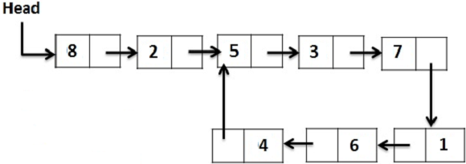
Bài tập: Kiểm tra chu trình trong danh sách nối đơn
Định nghĩa một danh sách liên kết đơn gồm các giá trị nguyên, hãy viết chương trình xác định danh sách liên kết có chứa chu trình hay không.
Phân tích
Trong ví dụ này có tồn tại một chu trình: 8→2→5→3→7→1→6→4→5→3→7→1→6→4→5→…
Tồn tại chu trình giữa phần tử có giá trị 5 và 4

Slide 88
Bài tập: Kiểm tra chu trình trong danh sách nối đơn
Thuật toán: Floyd's Cycle-Finding Algorithm
Đặt hai con trỏ: một con trỏ di chuyển chậm và một con trỏ di chuyển nhanh
Con trỏ chậm: khởi tạo trỏ vào phần tử đầu danh sách (Head), mỗi lần lặp sẽ di chuyển sang phần tử tiếp theo (1 bước)
Con trỏ nhanh: khởi tạo trỏ vào phần tử đầu danh sách (Head), mỗi lần lặp sẽ di chuyển sang phần tử kế tiếp của phần tử tiếp theo (2 bước)
Nếu sau một số lần lặp hữu hạn mà cả hai con trỏ cùng trỏ vào một nút → danh sách tồn tại chu trình
Ngược lại nếu con trỏ nhanh nhận giá trị null → danh sách không có chu trình

Slide 89
Bài tập: Kiểm tra chu trình trong danh sách nối đơn
int kiemtrachutrinh(Node *head){
Node* slow = head, *fast = head; //khởi tạo 2 con trỏ
while(slow && fast && fast->next){
slow = slow->next; //di chuyển con trỏ chậm
fast = fast->next->next;//di chuyển con trỏ nhanh
if(fast==slow){ //nếu có chu trình
return 1;
}
}
return 0; //nếu không có chu trình
}

Slide 90
Bài tập 2
Xây dựng chương trình khai báo một danh sách liên kết đơn chứa các trị nguyên.
Thực hiện: tách danh sách này thành các danh sách liên kết đơn con, mỗi danh sách liên kết đơn con chứa các phần tử là các giá trị nguyên tăng dần.
Ví dụ: danh sách đơn: 1 2 3 2 3 4 5 4 6 sẽ tác thành 3 danh sách con: “1 2 3”, “2 3 4 5” và “4 6”

Slide 91
Bài tập
Sử dụng danh sách móc nối kép với nút đầu giả, xây dựng bài toán quản lý điểm SV đơn giản, với các chức năng sau
Nhập dữ liệu vào danh sách
Hiển thị dữ liệu 1 lớp theo thứ tự tên
Tìm kiếm kết quả theo tên
Sắp xếp theo điểm trung bình
Với thông tin về mỗi sinh viên được định nghĩa trong cấu trúc sau
typedef struct {
int masv; // mã hiệu sv
char malop[12];
char ho[30];
char ten[30];
float diemk1;
float diemk2;
} sinhvien

Slide 92
Bài tập 3
Viết chương trình nhập vào một mảng các số nguyên, hãy xác định xem liệu có thể chia mảng này thành hai mảng con có tổng các phần tử của mỗi mảng là bằng nhau.
Ví dụ: mảng {1, 5, 11, 5} có thể chia được (hai mảng con {1, 5, 5} và {11})
Ví dụ: mảng {1, 5, 3} không chia được.

Slide 93
Bài tập
Sửa chương trình trên để tính toán kết quả của 1 biểu thức hậu tố với các toán hạng tổng quát (có thể là số thực, có thể âm…)
Xây dựng chương trình chuyển đổi 1 biểu thức từ trung tố sang hậu tố, biểu thức trung tố là 1 xâu ký tự với các toán hạng tổng quát và các phép toán cùng độ ưu tiên như sau :
() > ^ > * = % = / > + = –

Slide 94
Bài tập 4
Viết một chương trình:
Nhập vào từ bàn phím một số nguyên dương có N chữ số.
Nhập vào một giá trị nguyên dương M.
Hãy thực hiện xoá đi M chữ số trong số N để thu được số còn lại sau khi xoá là lớn nhất có thể, xây dựng thuật toán sử dụng Stack.
Ví dụ: số 2019
Xoá 1 chữ số: 219
Xoá 2 chữ số: 29
Xoá 3 chữ số: 9

Slide 95
Xoá để được số lớn nhất
Input:
Số nguyên dương có N chữ số
M: số chữ số cần xoá (0<= M < N)
Output:
Số lớn nhất sau khi xoá M chữ số
Phân tích
Chuyển đổi số thành xâu ký tự để thuận tiện xử lý
Nhận thấy khi xóa đi mà số vẫn lớn nhất thì mỗi lần xóa một chữ phải tạo ra số lớn nhất
Các số sau khi xoá vẫn theo thứ tự ban đầu nên để thu được số lớn nhất có thể → bắt đầu xoá từ phía bên trái

Slide 96
Xoá để được số lớn nhất
Phân tích: sử dụng ngăn xếp
Dãy đó luôn là dãy lớn nhất có thể tạo được khi xóa
Stack sẽ chứa các chữ số được chọn
Ví dụ: số 3973811 gồm N=7 chữ số, cần xoá M=3 chữ số
Duyệt lần lượt các chữ số từ trái sang phải, stack ban đầu rỗng
Đọc chữ số đầu tiên: 3 và M=3 → push vào stack
Stack: 3 (cần xoá M=3)
Đọc chữ số tiếp theo: 9 và M=3 → so sánh với chữ số trong đỉnh stack: 9 > 3 → pop 3 ra khỏi stack và push 9 vào thay thế, 3 là chữ số sẽ bị xoá
Stack: 9 (cần xoá M=2)
Đọc chữ số tiếp theo: 7 và M=2 → so sánh với chữ số trong đỉnh stack: 7 < 9 → push 7 vào trong stack
Stack: 9 7 (cần xoá M=2)

Slide 97
Xoá để được số lớn nhất
Phân tích: sử dụng ngăn xếp
Ví dụ: số 3973811 gồm N=7 chữ số, cần xoá M=3 chữ số
Đọc chữ số tiếp theo: 3 và M=2 → so sánh với chữ số trong đỉnh stack: 3 < 7 → push 3 vào trong stack
Stack: 9 7 3 (cần xoá M=2)
Đọc chữ số tiếp theo: 8 và M=2 → so sánh với chữ số trong đỉnh stack: 8 > 3 → pop 3 ra khỏi stack (M=1), 8 > 7 → pop 7 ra khỏi stack (M=0) và push 8 vào thay thế, 3 và 7 là chữ số sẽ bị xoá
Stack: 9 8 (cần xoá M=0)
Đọc chữ số tiếp theo: 1 và M=0 → push 1 vào stack
Stack: 9 8 1 (cần xoá M=0)
Đọc chữ số tiếp theo: 1 và M=0 → push 1 vào stack
Stack: 9 8 1 1 (cần xoá M=0)
Kết thúc → số thu được 9811

Slide 98
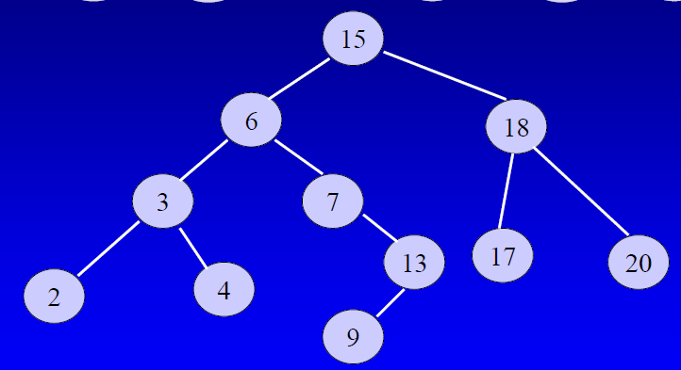
Ví dụ
Thứ tự trước: 15, 6, 3, 2, 4, 7, 13, 9, 18, 17, 20
Thứ tự giữa: 2, 3, 4, 6, 7, 9, 13, 15, 17, 18, 20
Thứ tự sau: 2, 4, 3, 9, 13, 7, 6, 17, 20, 18, 15

